Slide 1
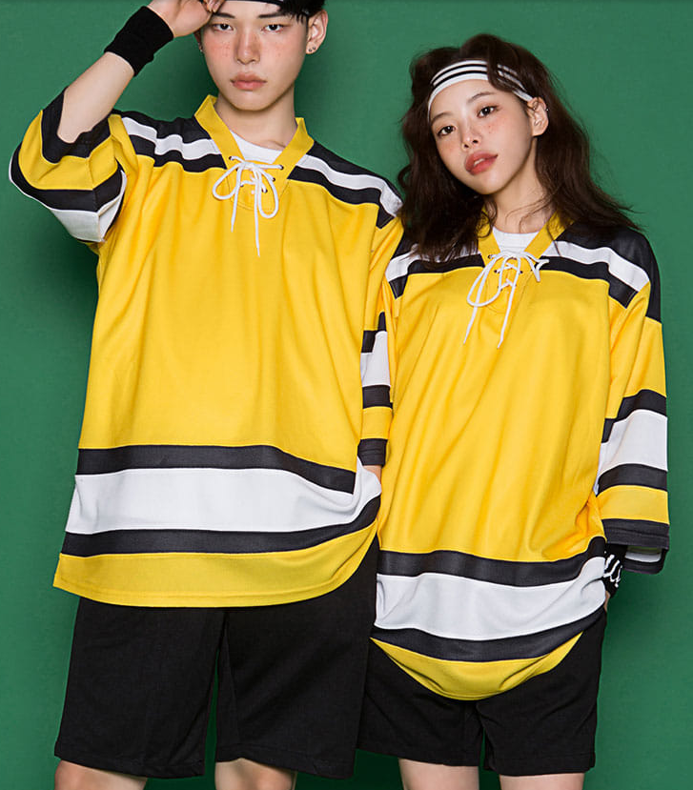
앞면-공통(팀워크, 3000원 추가)
우주최강
1반
우주최강
1반
* 글씨: 검정 * 글씨 테두리: 흰색 * 글씨체: 동글동글 귀여운 글씨체 (없다면, 기본 설정도 좋습니다!)

Slide 2
뒷면-개인(개인번호, 2000원 추가)
01 / 02 / 03 / 04 / 05 / 06 / 07 / 08 / 09 / 10 / 11 / 12 / 13 / 14 / 15 / 16 / 17 / 18 / 19 / 20 / 21 / 22 * 01번부터 22까지입니다! * 교사는 00으로 부탁드립니다!

